Slide 1
Consiliere psihipedagogică
Muntean Andreea Simina, PIPP Anul II

Slide 2
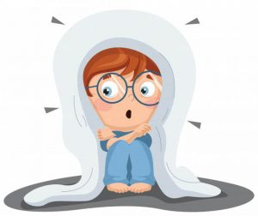
Nu te împrieteni cu frica!

Slide 3
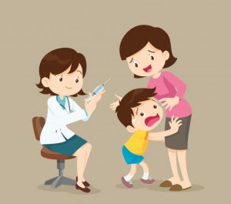
Frica este și ea o emoție puternică, provocată de amenințarea unui pericol. Există mai multe categorii de frică: frica de animale , frica de intuneric, frica de personaje imaginare etc.
În starea de frică, suntem altfel decât de obicei: fața devine palidă, palmele transpiră, unele parți ale corpului tremura, bătăile inimii sunt mai rapide, chipul capătă un alt aspect, uneori plângem.
De multe ori frica nu are un motiv real, de aceea este important să ne controlăm și să învățăm cum s-o invingem.

Slide 4
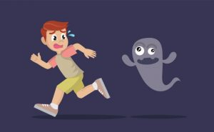
Piticel
Căsuţa piticilor se află la marginea pădurii. Pia şi Piticel şi-au petrecut toată ziua de sâmbătă împreună. Piticii părinţi sunt plecaţi de dimineaţă şi încă nu s-au întors. Noaptea se lasă repede.
Hai, Piticel să mergem la culcare! îl îndemnă Pia pe frăţiorul ei mai mic.
Singur? Dar nu e mama să mă adoarmă şi îmi e frică de întuneric.
Uite, stinge lumina în camera ta. Ce vezi?
Nimic ... sau parcă e ceva ...
Am aprins-o! E ceva schimbat?
Nu, dar ...
Noapte bună, Piticel!
Noapte bună, Pia!
Piticel vrea să adoarmă. În întuneric i se pare că fiecare foşnet al pădurii e o şoaptă şi parcă în camera întunecată vede umbre. Într-un colţ i se pare că o namilă se mişcă. Inima îi bate din ce în ce mai tare. Tremurând şi ţinându-şi respiraţia de frică, aprinde lumina. Din colţul camerei, ursuleţul de pluş îi zâmbeşte. „M-am speriat degeaba!” îşi zise Piticel. Uşa se deschide. E mama.
- Dorm singur, mami! Nu-mi mai e frică de întuneric.

Slide 5
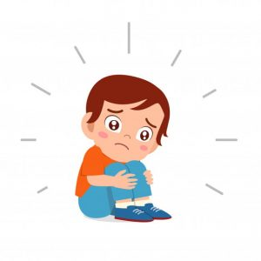
Ați fost atenți ?
De ce îi era frică lui Piticel?
2. Alege indiciile din text care ne arată că lui Piticel îi era frică de întuneric.
Dorm singur, mami!
...îmi e frică de întuneric.
Inima îi bate din ce în ce mai tare.
...tremurând...
3. Starea de frică ce l-a cuprins pe Piticel era întemeiată?
4. Ţie îţi este frică de întuneric? Dacă da, care este motivul?
5. Cum şi-a învins Piticel frica?

Slide 6
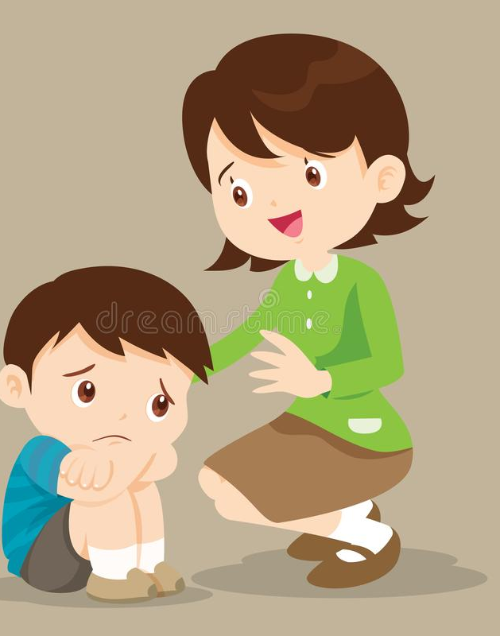
Vouă de ce vă este frica ?
Îmi e frică de:
Animale
Frica de a fi lăsat singur
Personaje imaginare

Slide 7
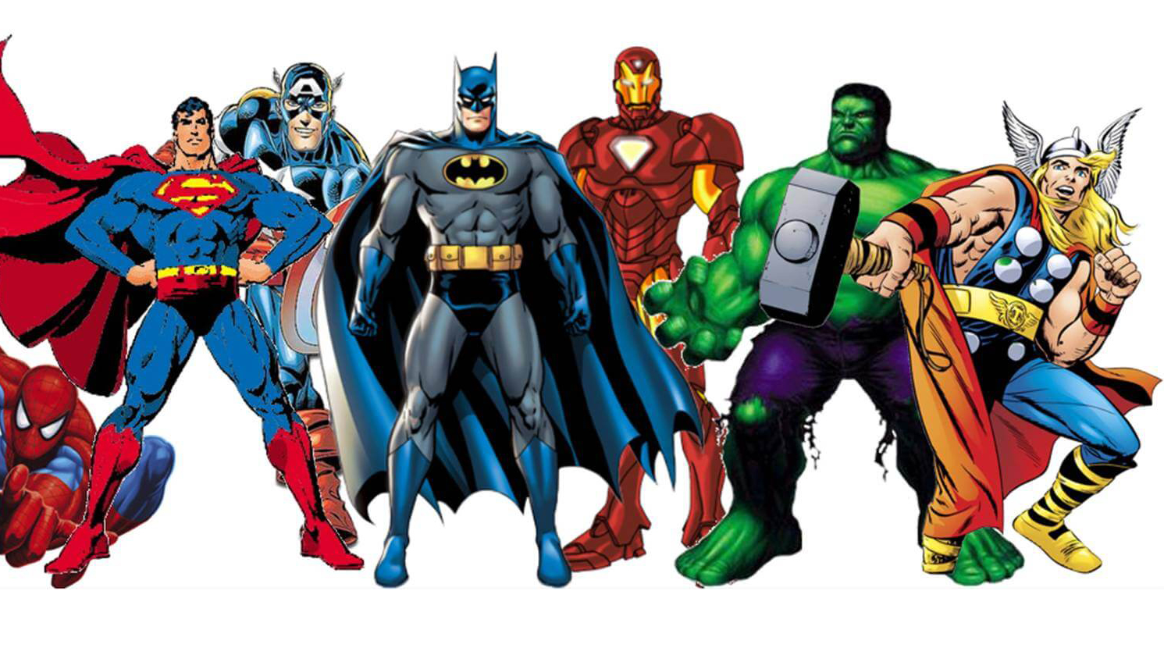
Ce Supererou te-ar putea ajuta să depașești frica pe care o ai?
Desenează Supereroul care te-ar putea ajuta să depășești frica pe care o ai

Slide 8
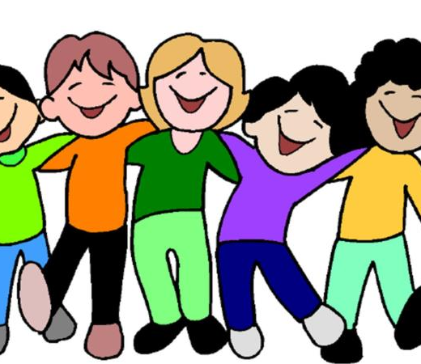
Căutăm Soluții
Prietenului tau ii este frica de monstrii si de stafii. Cum il convingi ca acestia nu exista in realitate?
Notes:
In Slide Show mode, select the arrows to visit links.

Slide 9
Nu vă fie frică de frică!
Stiați că frica are și o latură bună?
Care credeți că sunt laturile bune ale fricii?
Supraviețuire
Succes în activități
Comportament civilizat

Slide 10
Vă mulțumesc !

